Slide 1
第 5 篇 有机含氮化合物及杂环化合物
第18章 杂环化合物
18.1 杂环化合物的分类和命名
18.2 五元杂环化合物
  18.2.1 呋喃，噻吩，吡咯
  18.2.2 糠醛
18.3 六元杂环化合物—吡啶
18.4 喹啉

Slide 2
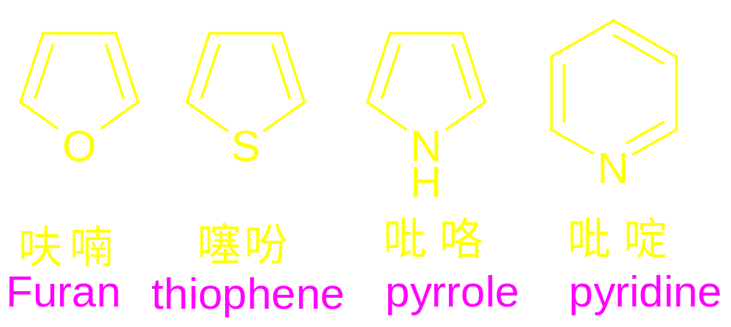
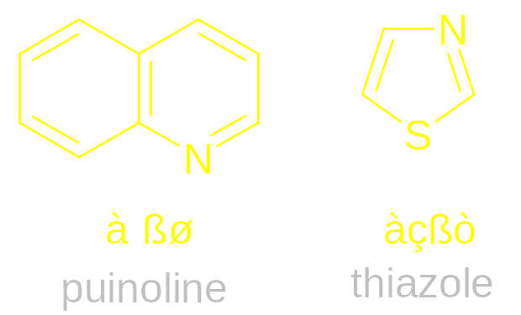
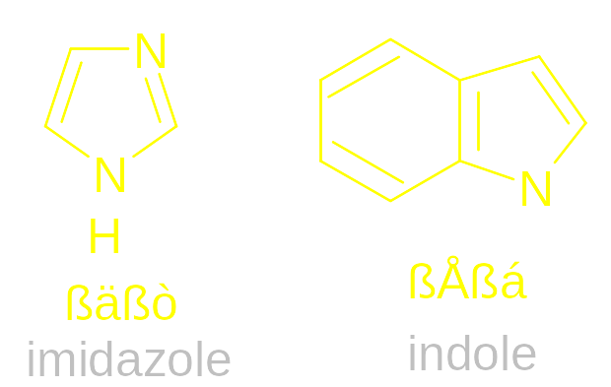
18.1 杂环化合物的分类和命名

Slide 3
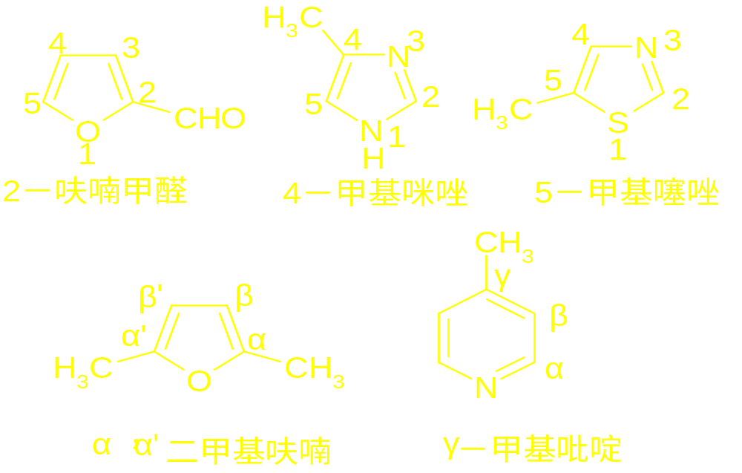
18.1 杂环化合物的分类和命名
有取代基的杂环化合物，以杂环为母体，从杂原子开始编号。当环上含有两个或两个以上相同杂原子时，应使杂原子所在位次的数字最小。当环上的杂原子不同时，按O、S、N的次序编号。
_

Slide 4
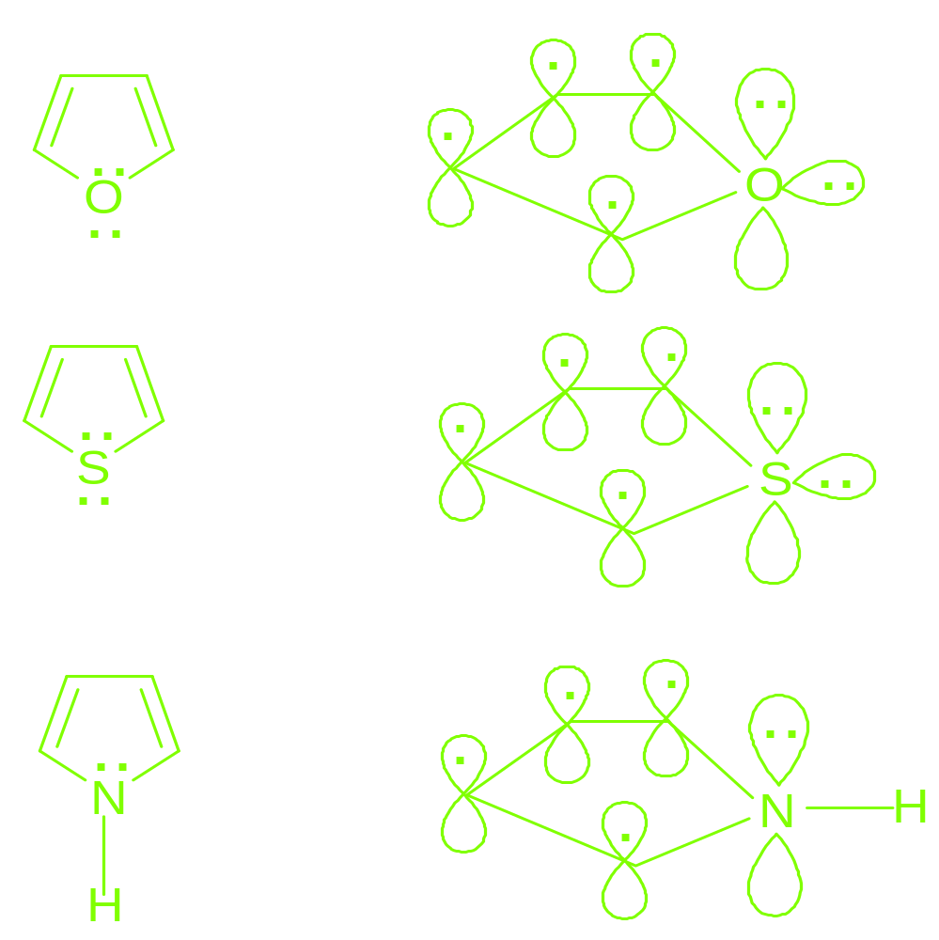
18.2.1 五元杂环化合物
0.144nm
0.135nm
0.137nm
C---O 0.143nm
0.142nm
0.137nm
0.171nm
C---S 0.182nm
0.143nm
0.137nm
C---N 0.147nm
0.138nm

Slide 5
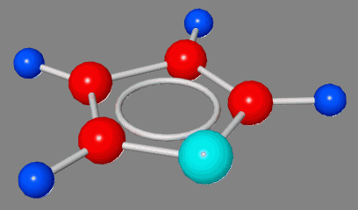
1.五元杂环的化学反应特点
取代反应（比苯环容易）
加成反应
吡咯的酸碱性

Slide 6
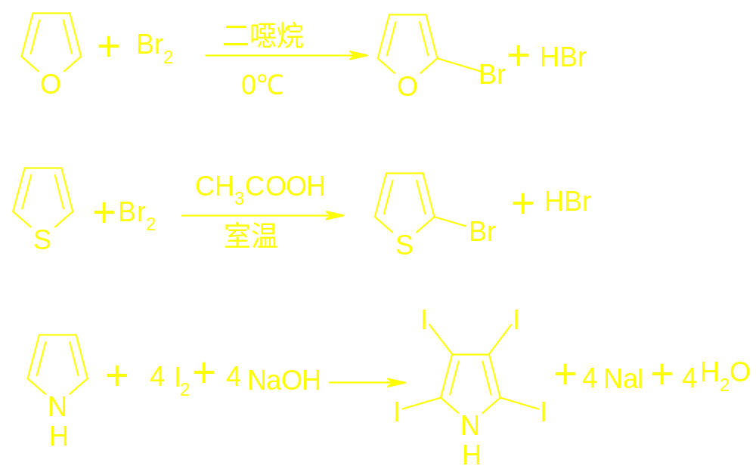
2. 五元杂环的亲电取代
(1) 卤化反应

Slide 7
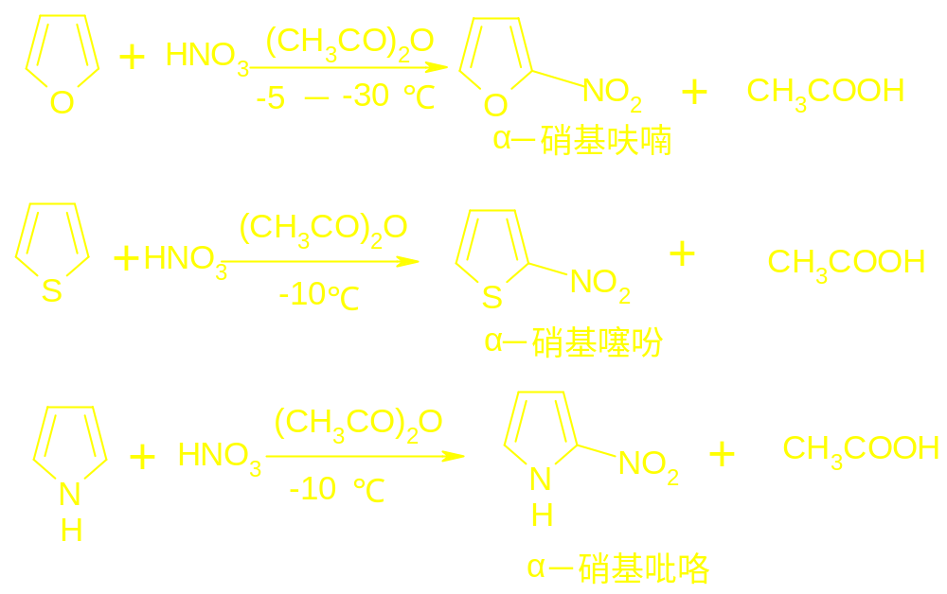
五元杂环的亲电取代
(2) 硝化反应

Slide 8
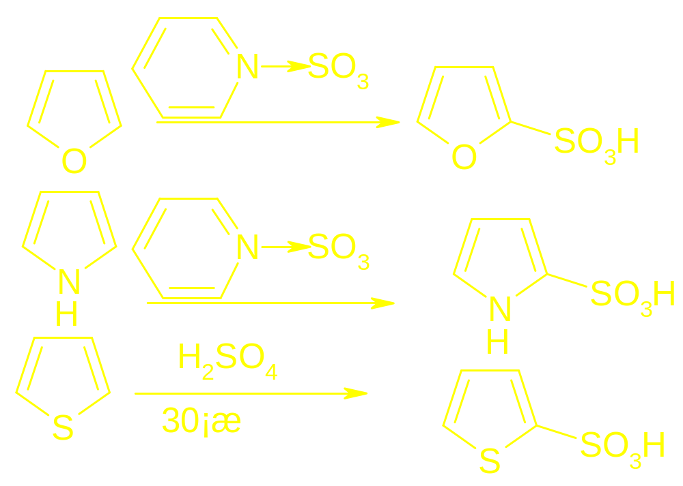
五元杂环的亲电取代
(3) 磺化反应

Slide 9
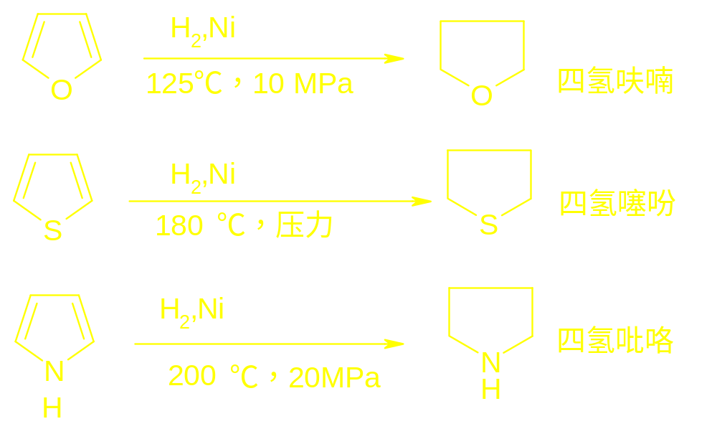
3. 五元杂环的加成反应—催化加氢

Slide 10
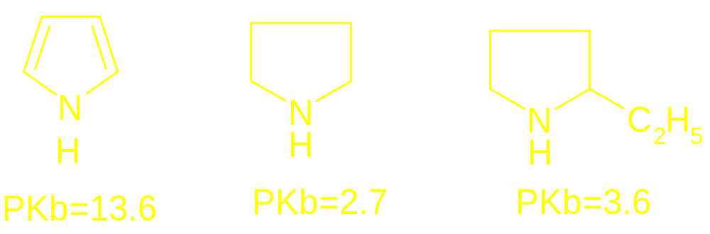

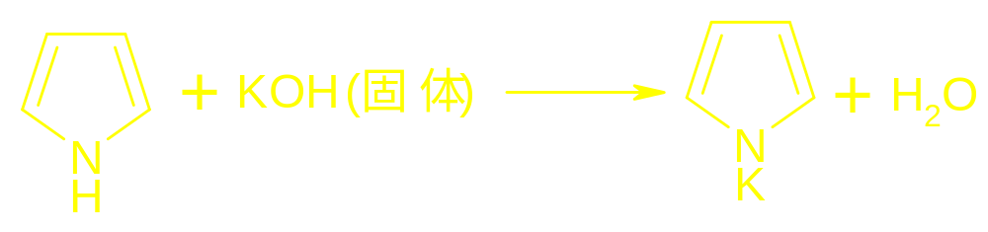
4. 吡咯的酸碱性
pKa=15

Slide 11
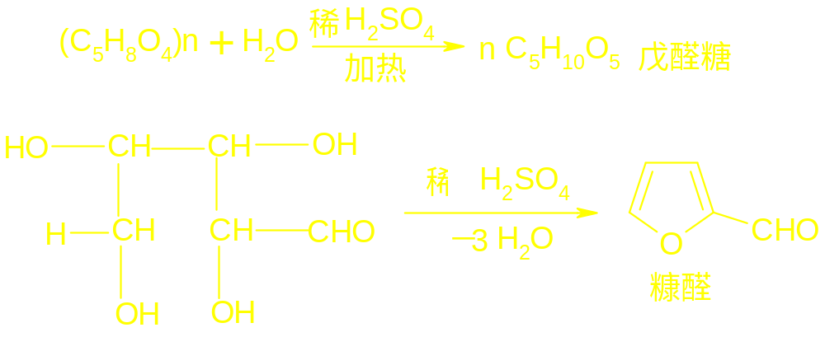
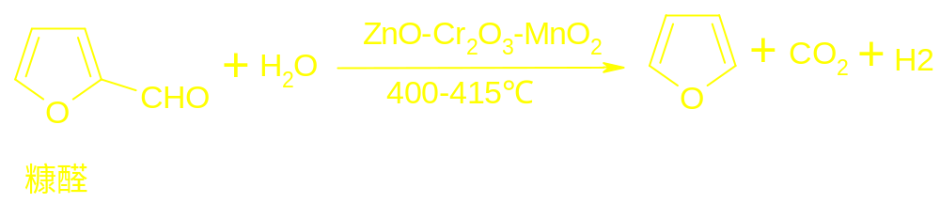
18.2.2 糠醛
1.糠醛脱羰基反应

Slide 12
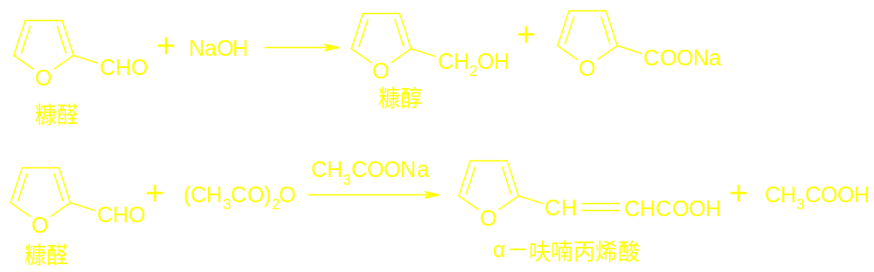
2.糠醛的康尼扎罗和柏琴反应

Slide 13
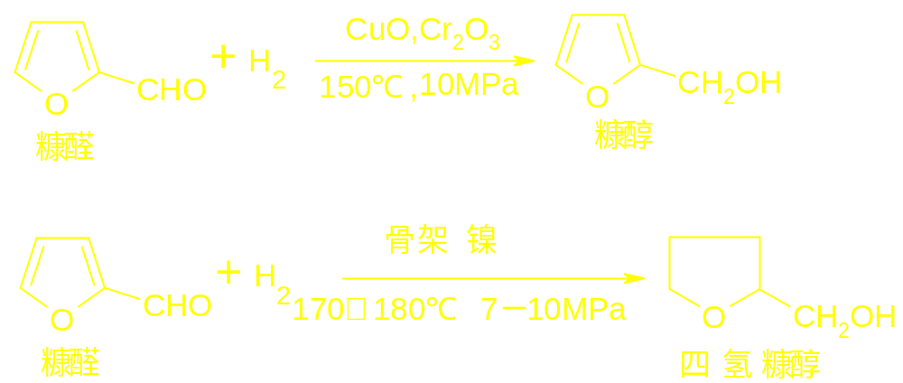
3. 糠醛催化加氢

Slide 14
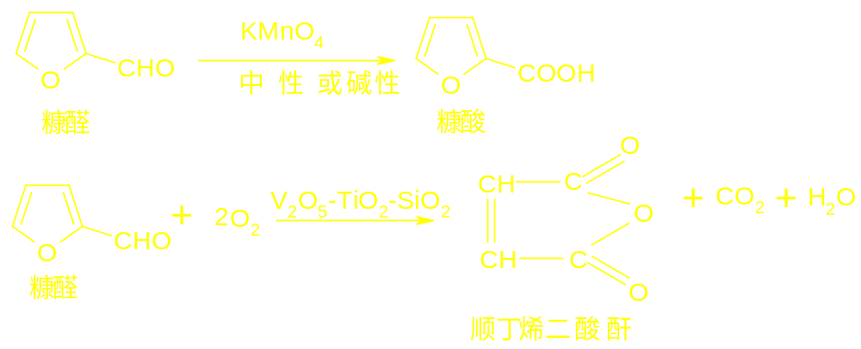
4.糠醛氧化

Slide 15
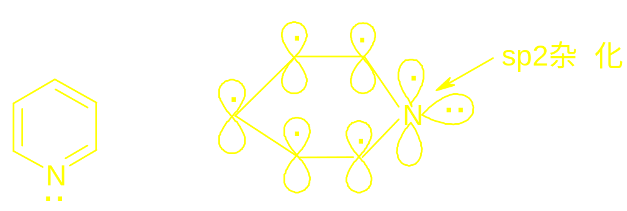
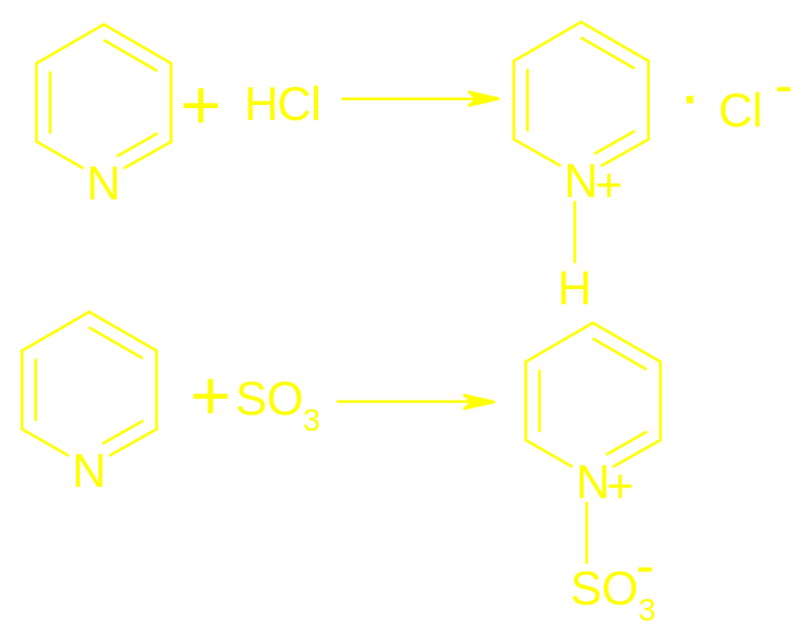
18.3 吡啶
pK_{b}＝8.8

Slide 16
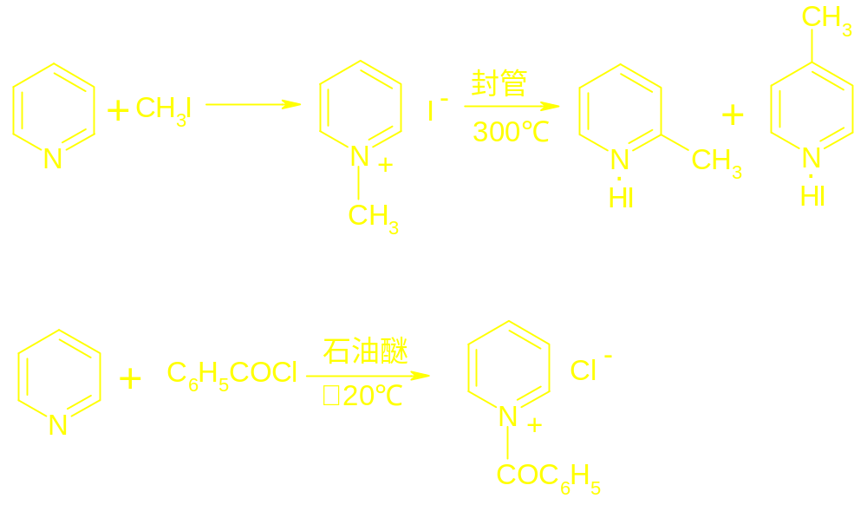
1.吡啶的烷基化和酰基化

Slide 17
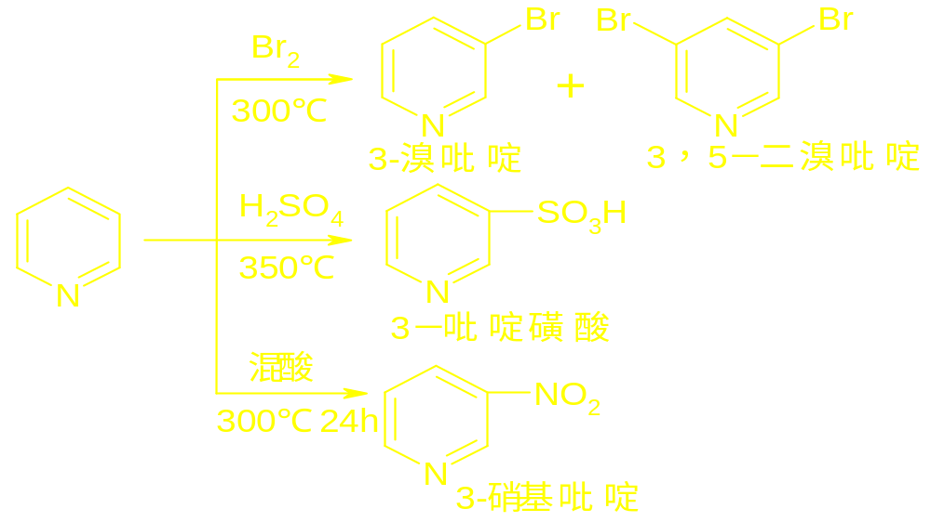
2.吡啶的亲电取代

Slide 18
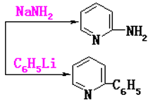

3.吡啶的亲核取代

Slide 19
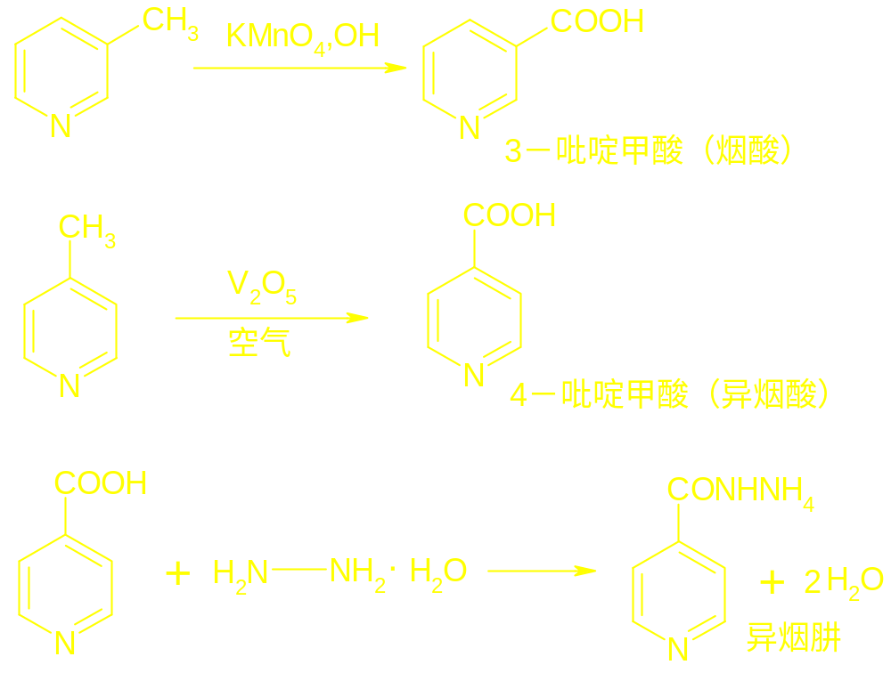
4.吡啶的氧化反应
“雷米封”

Slide 20
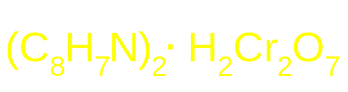
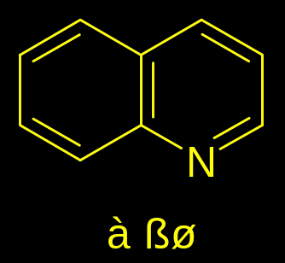
18.4 喹啉
碱性：pK_{b}＝9.1
可用此法精制喹啉。喹啉可与卤代烷作用生成季铵盐。

Slide 21
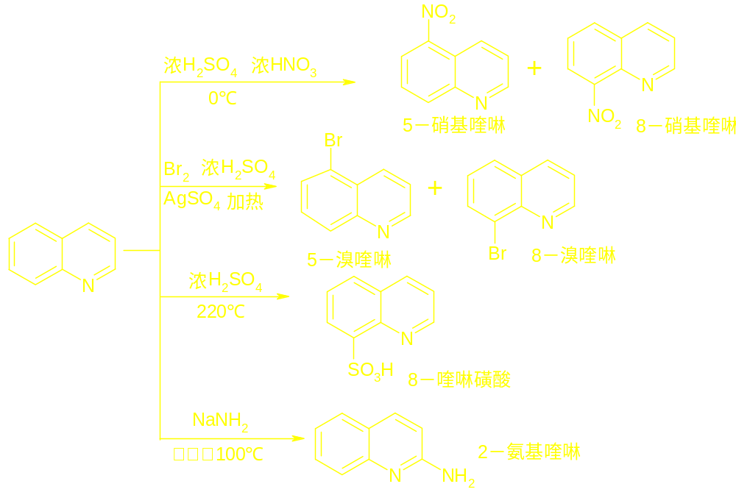
1.喹啉的取代反应
亲电取代
亲核取代

Slide 22
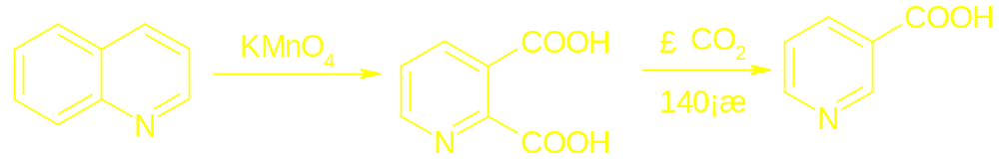
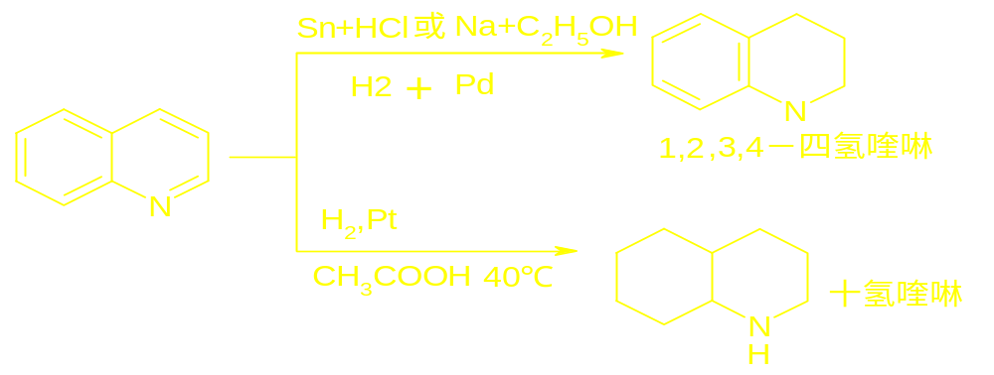
2.喹啉的氧化和还原反应

Slide 23
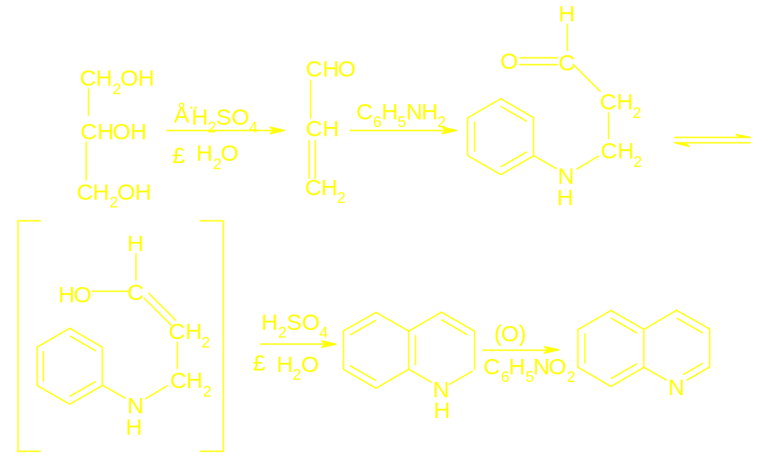
3.喹啉的制备
斯克洛浦法

Slide 24
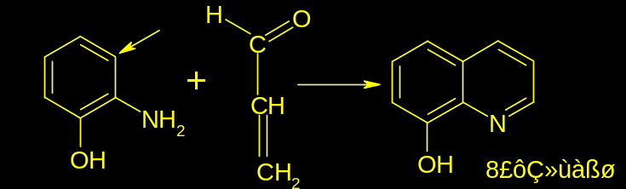
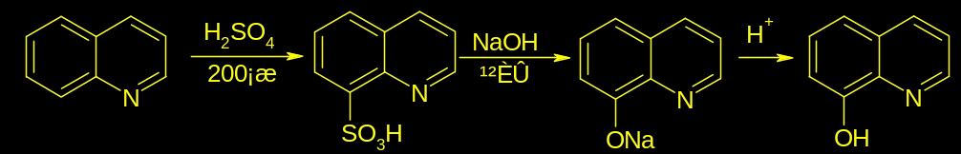
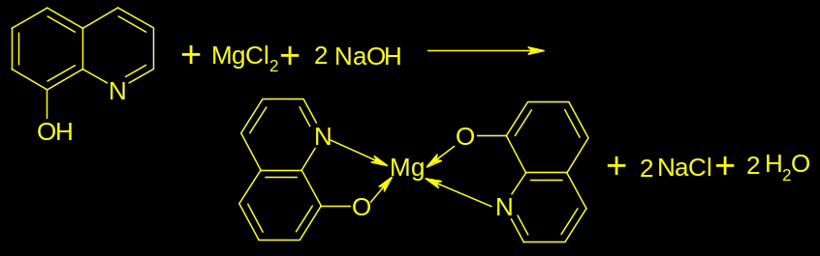
喹啉的衍生物

Slide 25
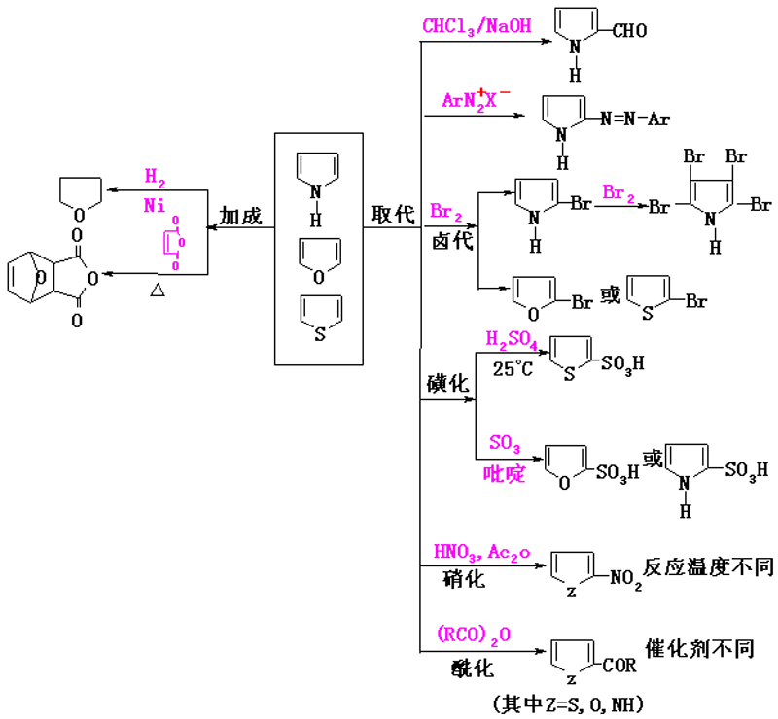
五元杂环化学性质总结

Slide 26
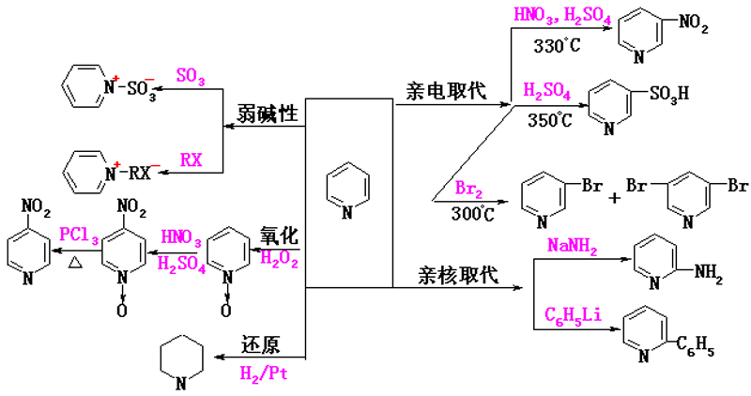
吡啶化学性质总结

Slide 27
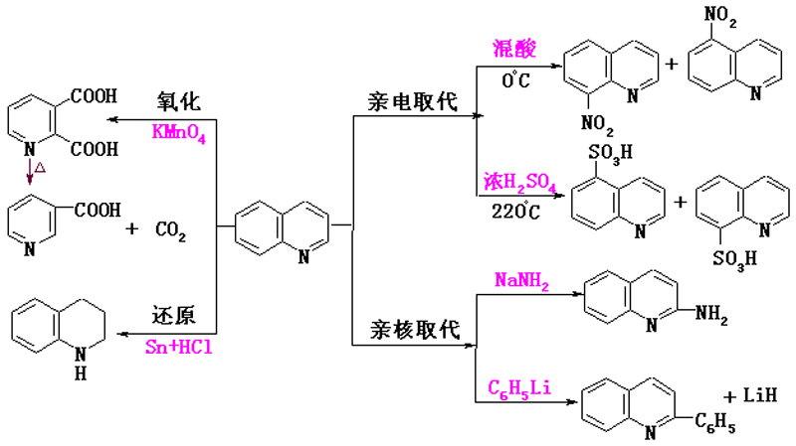
喹啉化学性质总结

